Slide 1
Сабақтың тақырыбы:
Ауадағы зиянды заттардың шекті шамасының шоғырлануын анықтау және олардың адам денсаулығына

Slide 2
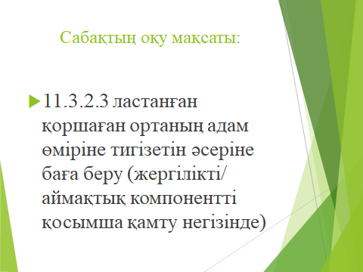

Slide 3
Бағалау критерийі
*Қоршаған ортаның ластанудың түрін анықтайды
* Қоршаған ортаның ластанудың адам өміріне әсерін талдайды
* Қоршаған ортаның ластанудың адам өміріне әсеріне баға береді

Slide 4
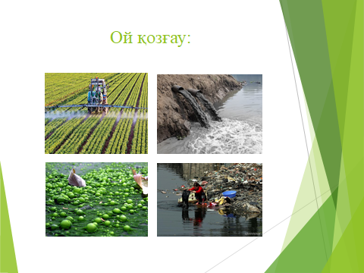

Slide 5
Тапсырма
Оқушылар ластанудың себеп-салдарын анықтап,шешу жолдары мен ластанудың деңгейіне баға беруді көрсететін кластер құрады.
Жоспар:
*Ластану түрі
*Ластанудың пайда болу себебі
*Ластану салдары
*Шешу жолдары
*Ластану деңгейіне баға беру

Slide 6
1-тапсырмасы:
Қоршаған ортаның химиялық ластануының адам өміріне әсеріне баға береді.
2- тапсырмасы:
Қоршаған ортаның физикалық ластануының адам өміріне әсеріне баға береді.
3- тапсырмасы:
Қоршаған ортаның биологиялық ластануының адам өміріне әсеріне баға береді.
4-тапсырмасы:
Қоршаған ортаның ластануының адам өміріне әсеріне жалпы шолу жасайды.

Slide 7
